Slide 1


Slide 2
INTEGRACIJA PAMETNIH ZGRADB, OMREŽIJ IN MEST - ENERGIJA KOT ČLEN, KI POVEZUJE /
INTEGRATION OF SMART BUILDINGS, GRIDS AND CITIES - ENERGY AS CONNECTING POINT
Uvodna predavanja / Leading lectures
Moderator / Chairman: Tine MARČIČ, TECES, Maribor
»STROKOVNI IZZIVI ZA IZHODIŠČA ENERGETSKEGA KONCEPTA SLOVENIJE« /
»TECHNICAL CHALLENGES FOR SLOVENIAN ENERGY CONCEPT STARTING POINTS«
Milena ČERNILOGAR RADEŽ, Direktorat za energijo / Energy Directorate, Ljubljana
»TRAJNOSTNI PRINCIP UREJANJA PROSTORA« / »PRINCIPLE OF SUSTAINABLE SPATIAL PLANNING«
Andrej ŠMID, Fakulteta za gradbeništvo / Faculty of Civil Engineering, Maribor
»POVEZAVA PAMETNA OMREŽJA IN PAMETNE ZGRADBE« /
»SMART GRIDS AND SMART BUILDINGS CONNECTION«
Gorazd ŠTUMBERGER, Fakulteta za elektrotehniko, računalništvo in informatiko /
Faculty of Electrical Engineering and Computer Science, Maribor
»ALI SO PAMETNA OMREŽJA OBSOJENA NA NEUSPEH?« / »ARE SMART GRIDS DOOMED TO FAIL?«
Tomaž VIDONJA, Kompetenčni center OpComm / Competence Centre OpComm, Ljubljana

Slide 3
INTEGRACIJA PAMETNIH ZGRADB, OMREŽIJ IN MEST - ENERGIJA KOT ČLEN, KI POVEZUJE /
INTEGRATION OF SMART BUILDINGS, GRIDS AND CITIES - ENERGY AS CONNECTING POINT
Okrogla miza z razpravo / Round Table and Discussion
Povezovalec / Moderator: Tine MARČIČ, TECES, Maribor
Milena ČERNILOGAR RADEŽ, Direktorat za energijo / Energy Directorate, Ljubljana
Andrej ŠMID, Fakulteta za gradbeništvo / Faculty of Civil Engineering, Maribor
Gorazd ŠTUMBERGER, Fakulteta za elektrotehniko, računalništvo in informatiko /
Faculty of Electrical Engineering and Computer Science, Maribor
Tomaž VIDONJA, Kompetenčni center OpComm / Competence Centre OpComm, Ljubljana
Miha LEVSTEK, ETREL, Ljubljana
Filip KOKALJ, Fakulteta za strojništvo / Faculty for Mechanical Engineering, Maribor
Andrej SOUVENT, Elektroinštitut Milan Vidmar / Milan Vidmar Electric Power Research Institute, Ljubljana

Slide 4
INTEGRACIJA PAMETNIH ZGRADB, OMREŽIJ IN MEST - ENERGIJA KOT ČLEN, KI POVEZUJE /
INTEGRATION OF SMART BUILDINGS, GRIDS AND CITIES - ENERGY AS CONNECTING POINT
Okrogla miza z razpravo / Round Table and Discussion
Naše potrebe / Our needs ?

Slide 5
INTEGRACIJA PAMETNIH ZGRADB, OMREŽIJ IN MEST - ENERGIJA KOT ČLEN, KI POVEZUJE /
INTEGRATION OF SMART BUILDINGS, GRIDS AND CITIES - ENERGY AS CONNECTING POINT
Okrogla miza z razpravo / Round Table and Discussion
Svetilniški projekti / Lighthouse projects ?

Slide 6
INTEGRACIJA PAMETNIH ZGRADB, OMREŽIJ IN MEST - ENERGIJA KOT ČLEN, KI POVEZUJE /
INTEGRATION OF SMART BUILDINGS, GRIDS AND CITIES - ENERGY AS CONNECTING POINT
Okrogla miza z razpravo / Round Table and Discussion
Investicije / Investments ?

Slide 7
INTEGRACIJA PAMETNIH ZGRADB, OMREŽIJ IN MEST - ENERGIJA KOT ČLEN, KI POVEZUJE /
INTEGRATION OF SMART BUILDINGS, GRIDS AND CITIES - ENERGY AS CONNECTING POINT
Okrogla miza z razpravo / Round Table and Discussion
Vloga raziskav & gospodarstva & države / Role of research & industry & government ?

Slide 8
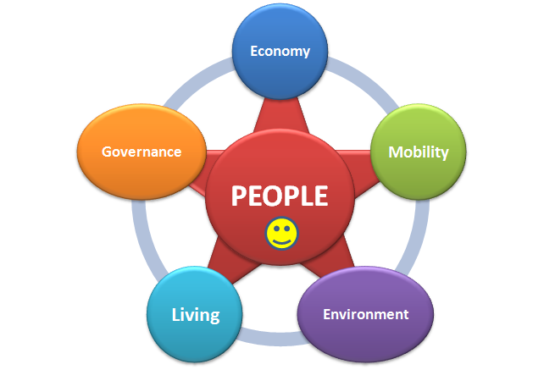
INTEGRACIJA PAMETNIH ZGRADB, OMREŽIJ IN MEST - ENERGIJA KOT ČLEN, KI POVEZUJE /
INTEGRATION OF SMART BUILDINGS, GRIDS AND CITIES - ENERGY AS CONNECTING POINT
Okrogla miza z razpravo / Round Table and Discussion
Maribor ?

Slide 9
INTEGRACIJA PAMETNIH ZGRADB, OMREŽIJ IN MEST - ENERGIJA KOT ČLEN, KI POVEZUJE /
INTEGRATION OF SMART BUILDINGS, GRIDS AND CITIES - ENERGY AS CONNECTING POINT
Okrogla miza z razpravo / Round Table and Discussion
Odprta razprava / Open discussion?

Slide 10
Razprava se nadaljuje na reki Dravi /
The discussion continues on the river Drava
☺☺☺

